Slide 1
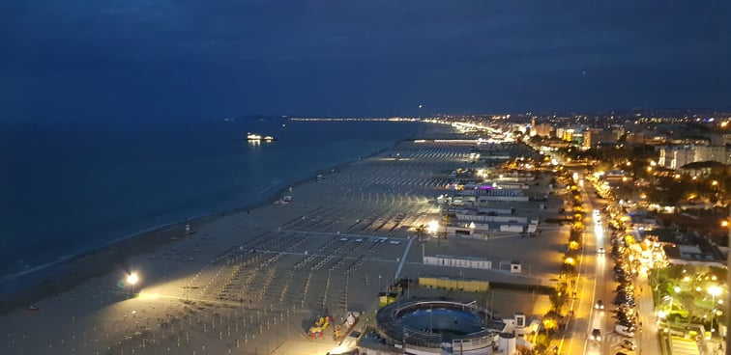
Rimini
Malownicze miasto we Włoszech, w regionie Emilia-Romania, w prowincji Rimini, nad Morzem Adriatyckim. Jest to jedno z najpopularniejszych miast turystyczno-wypoczynkowych nad północnym Adriatykiem.

Slide 2
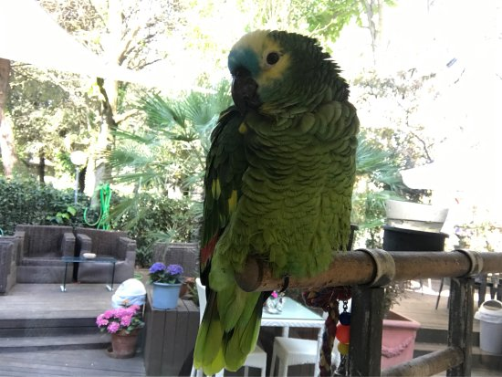
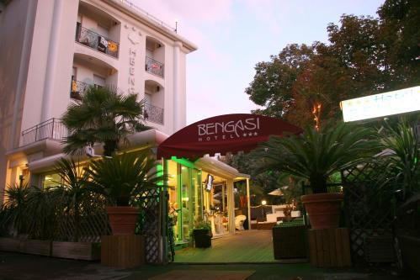
Hotel ‘’Bengasi’’
Cudowny hotel w którym mieliśmy okazje mieszkać w czasie trwania praktyk
Pupil hotelu papuga Paco

Slide 3
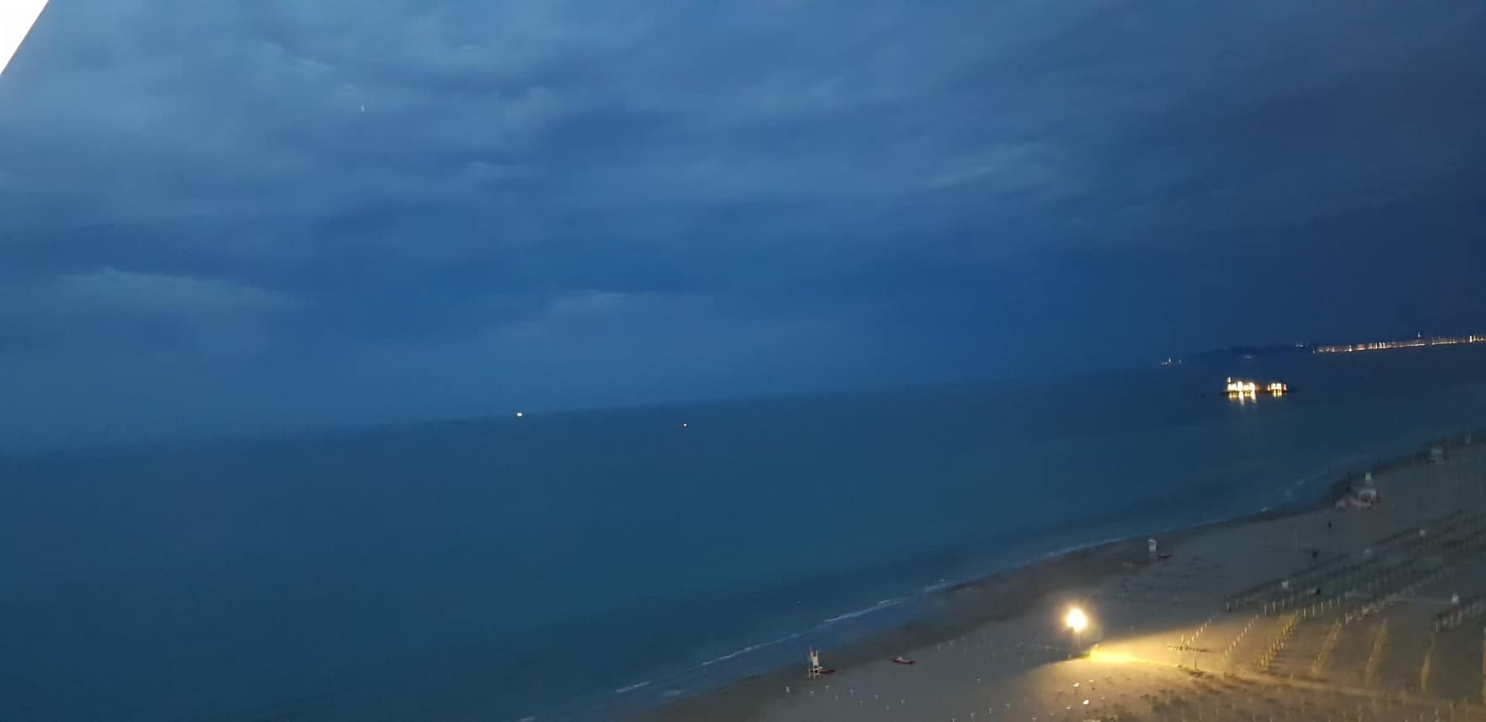
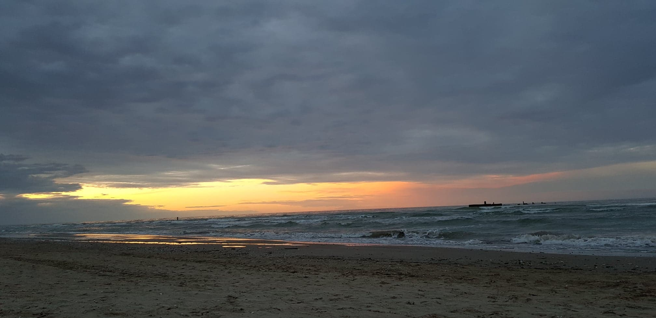
Włoska plaża
Cudowna plaża od której dzieliło nas dosłownie kilka kroków

Slide 4
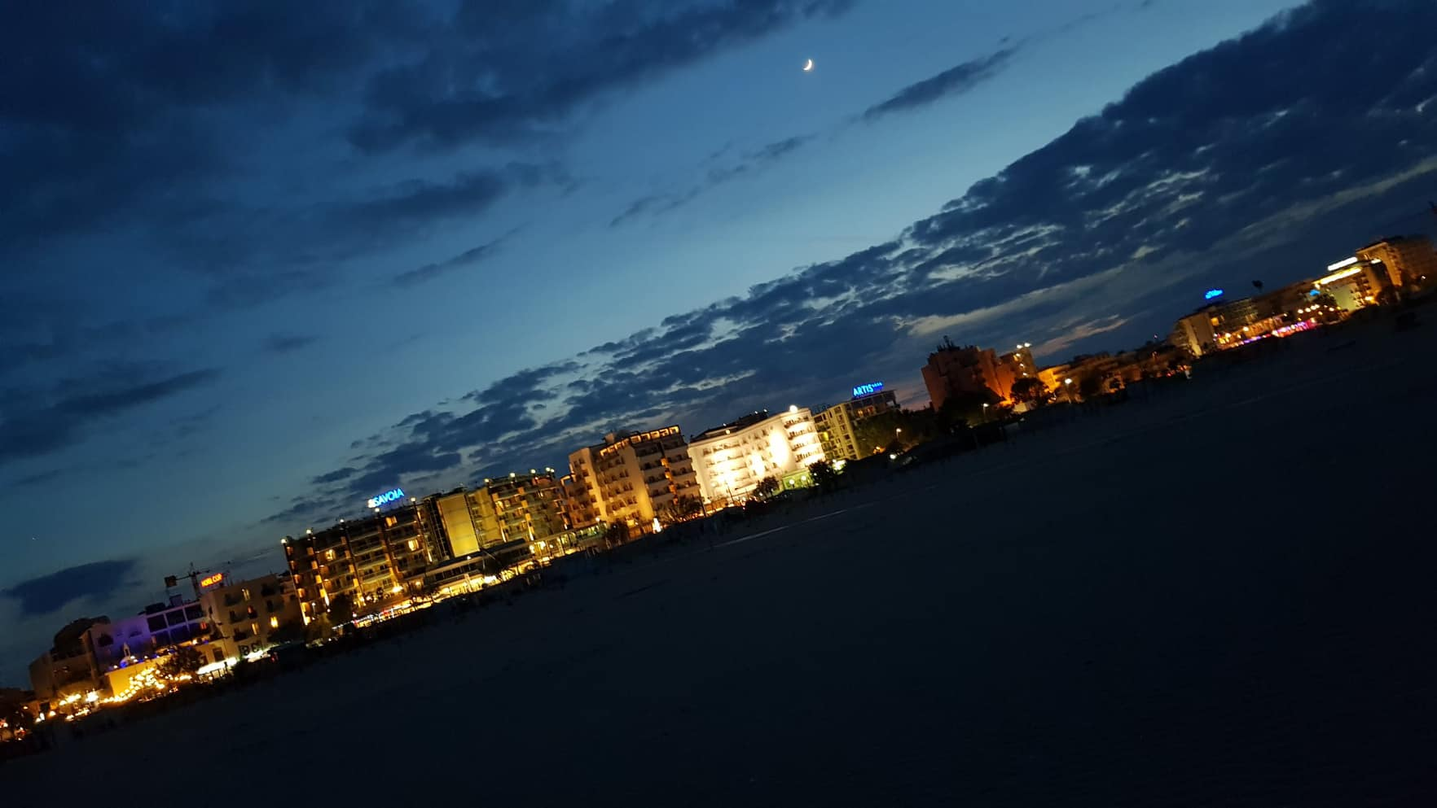
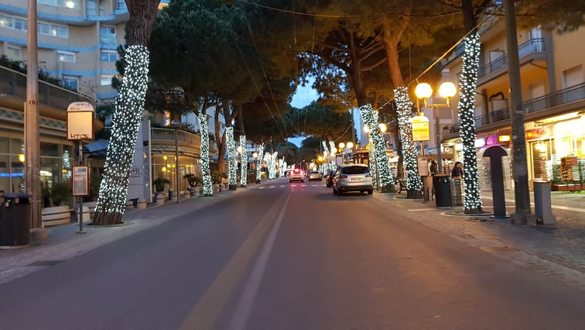
Rimini nocą

Slide 5
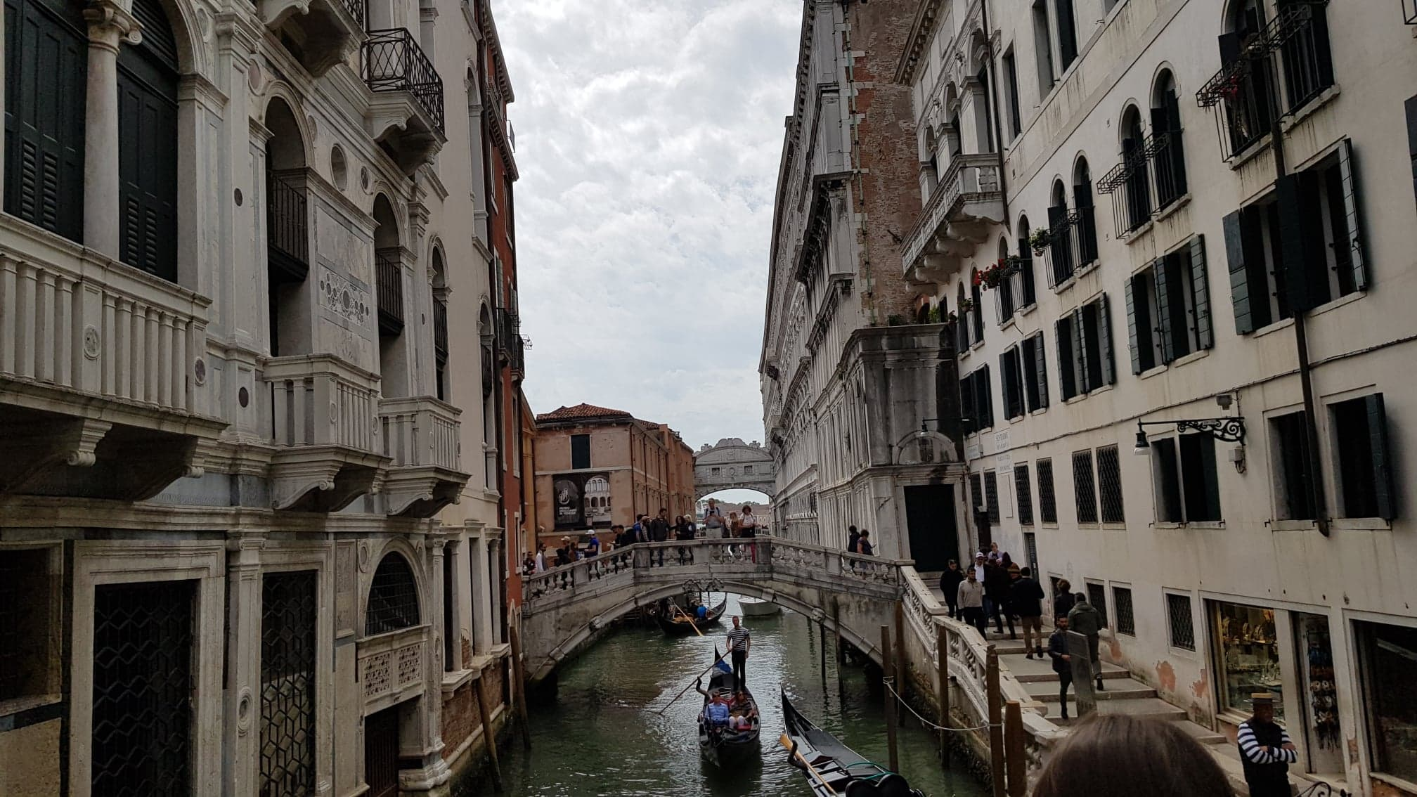
Wenecja
Stolica regionu Veneto i prowincji Wenecja zajmuje 118 małych wysp na bagnistej lagunie, wzdłuż morza. Cały ten obszar znajduje się na liście Światowego Dziedzictwa UNESCO.

Slide 6
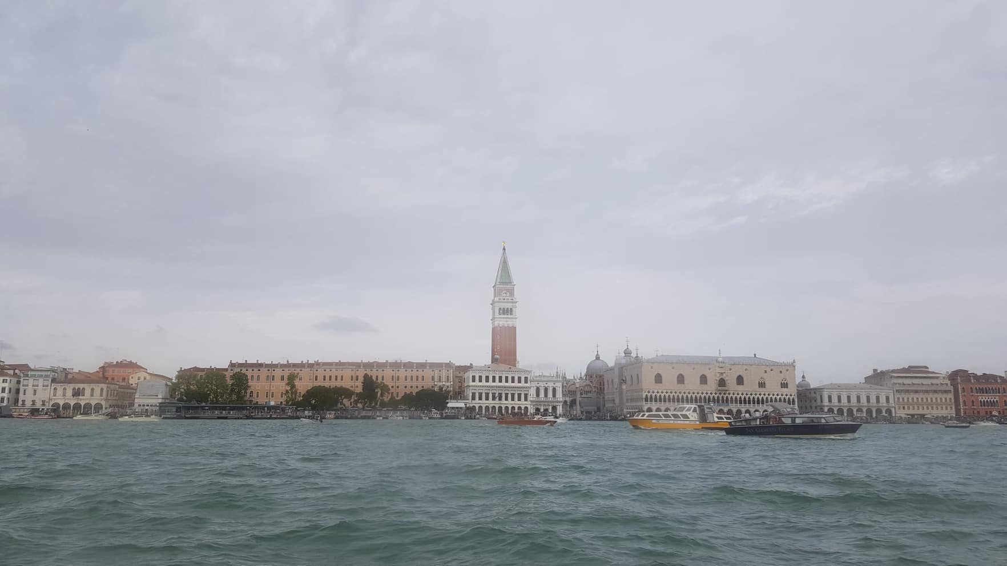
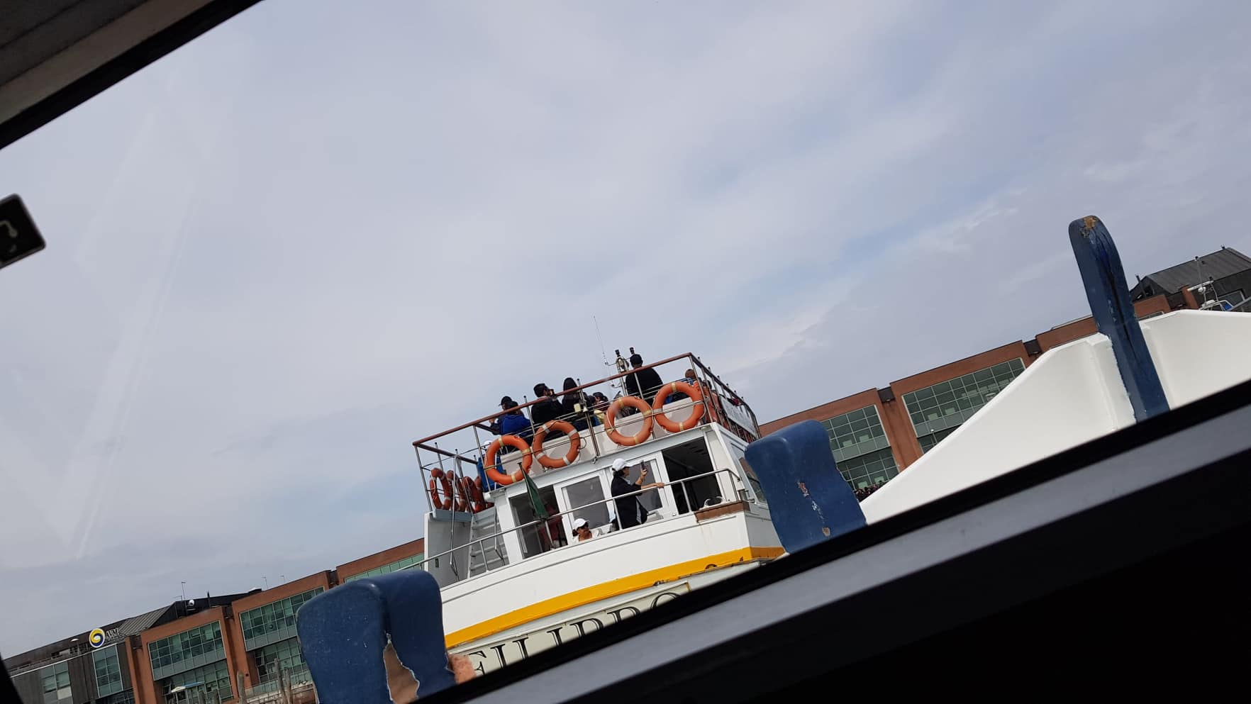
Podróż łódką do Wenecji
Przeprawa przez Wenecje

Slide 7
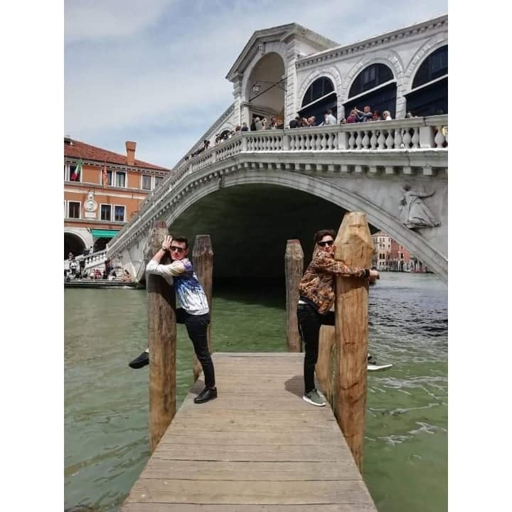
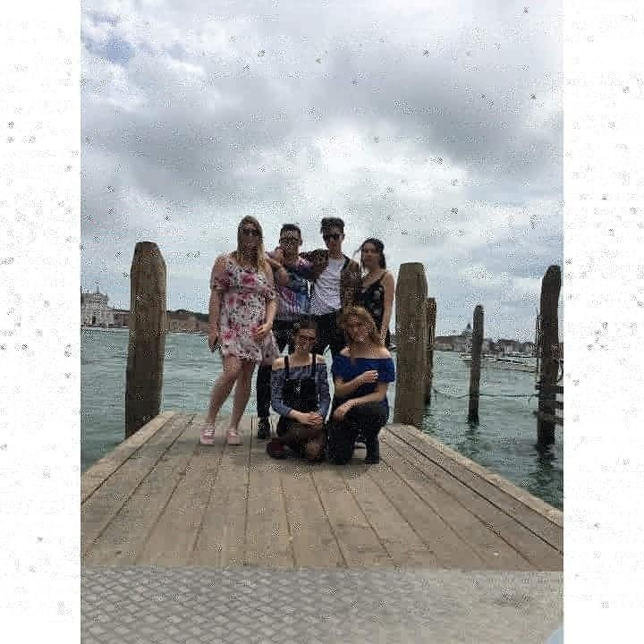
Zdjęcia z przyjaciółmi
Wenecja - idealnie miejsce na zdjęcia

Slide 8
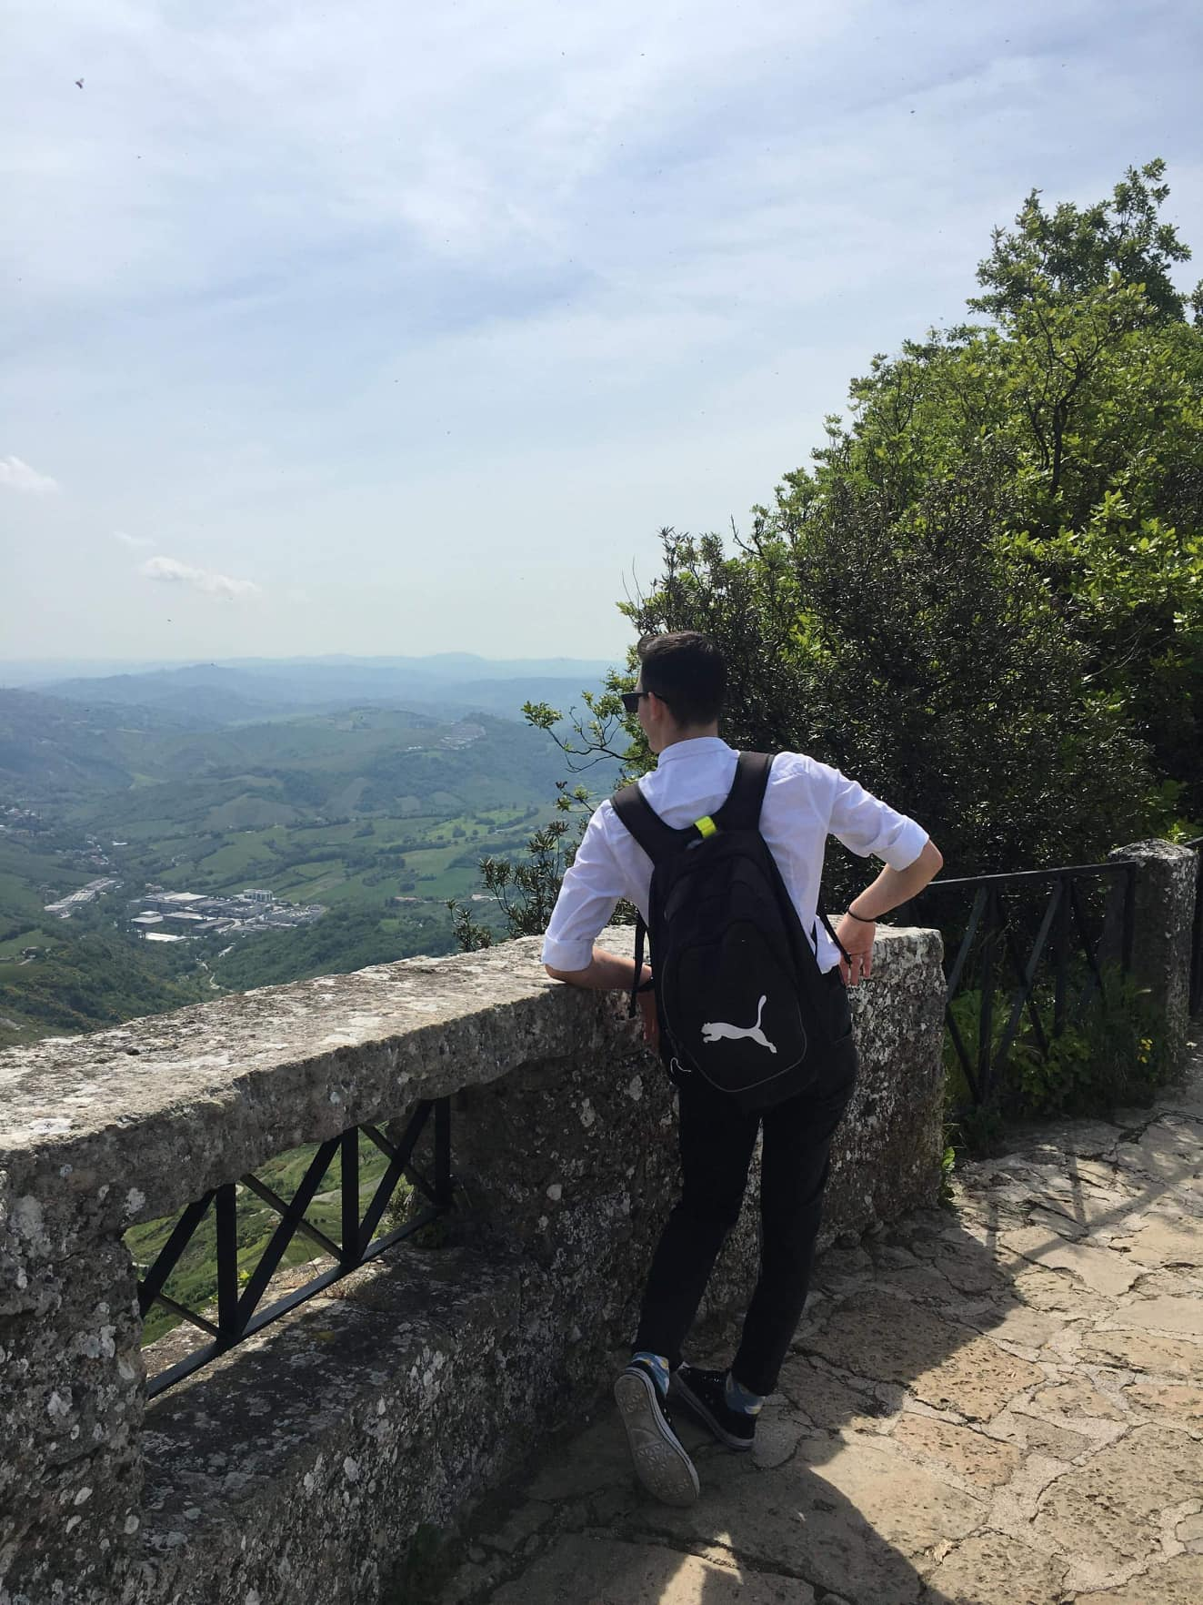
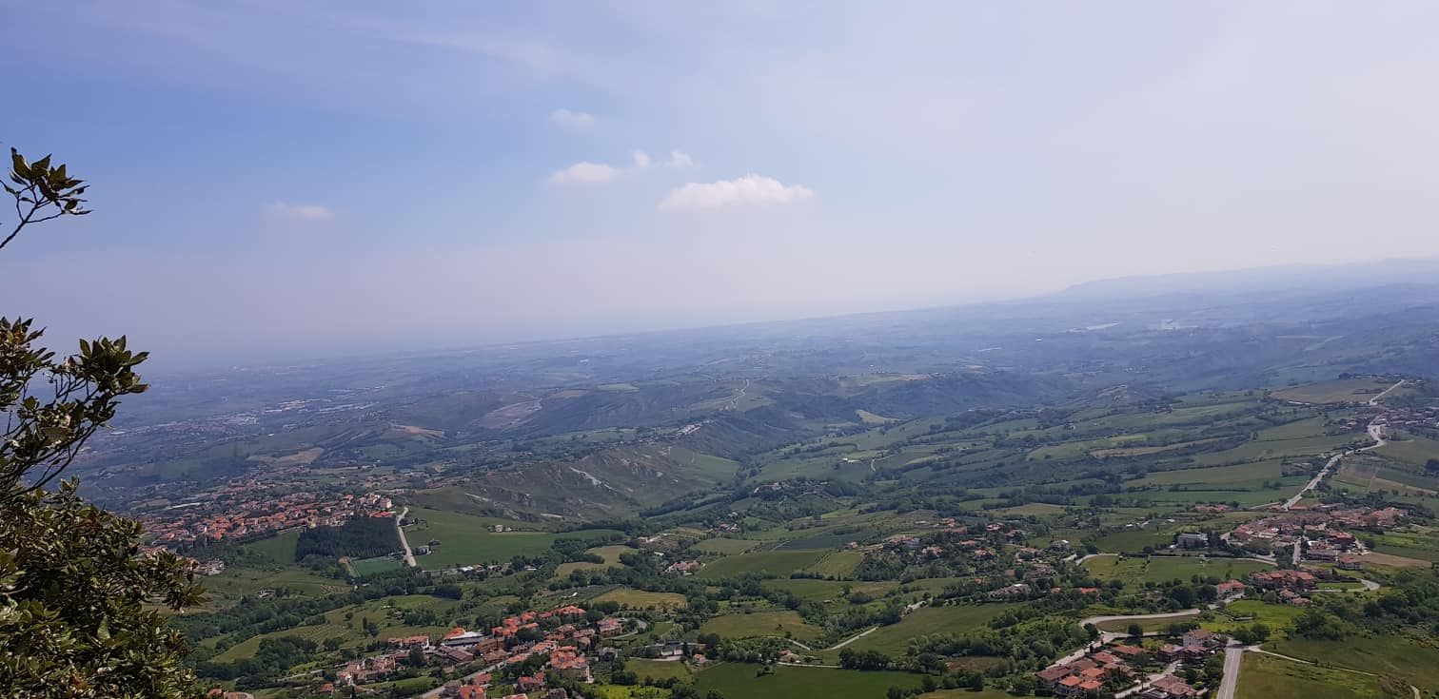
San Marino
San Marino, Republika San Marino – państwo śródlądowe w Europie Południowej stanowiące enklawę na obszarze Włoch. Stolica kraju to San Marino. Oprócz Watykanu jest to jedyne państwo w Europie stanowiące enklawę

Slide 9
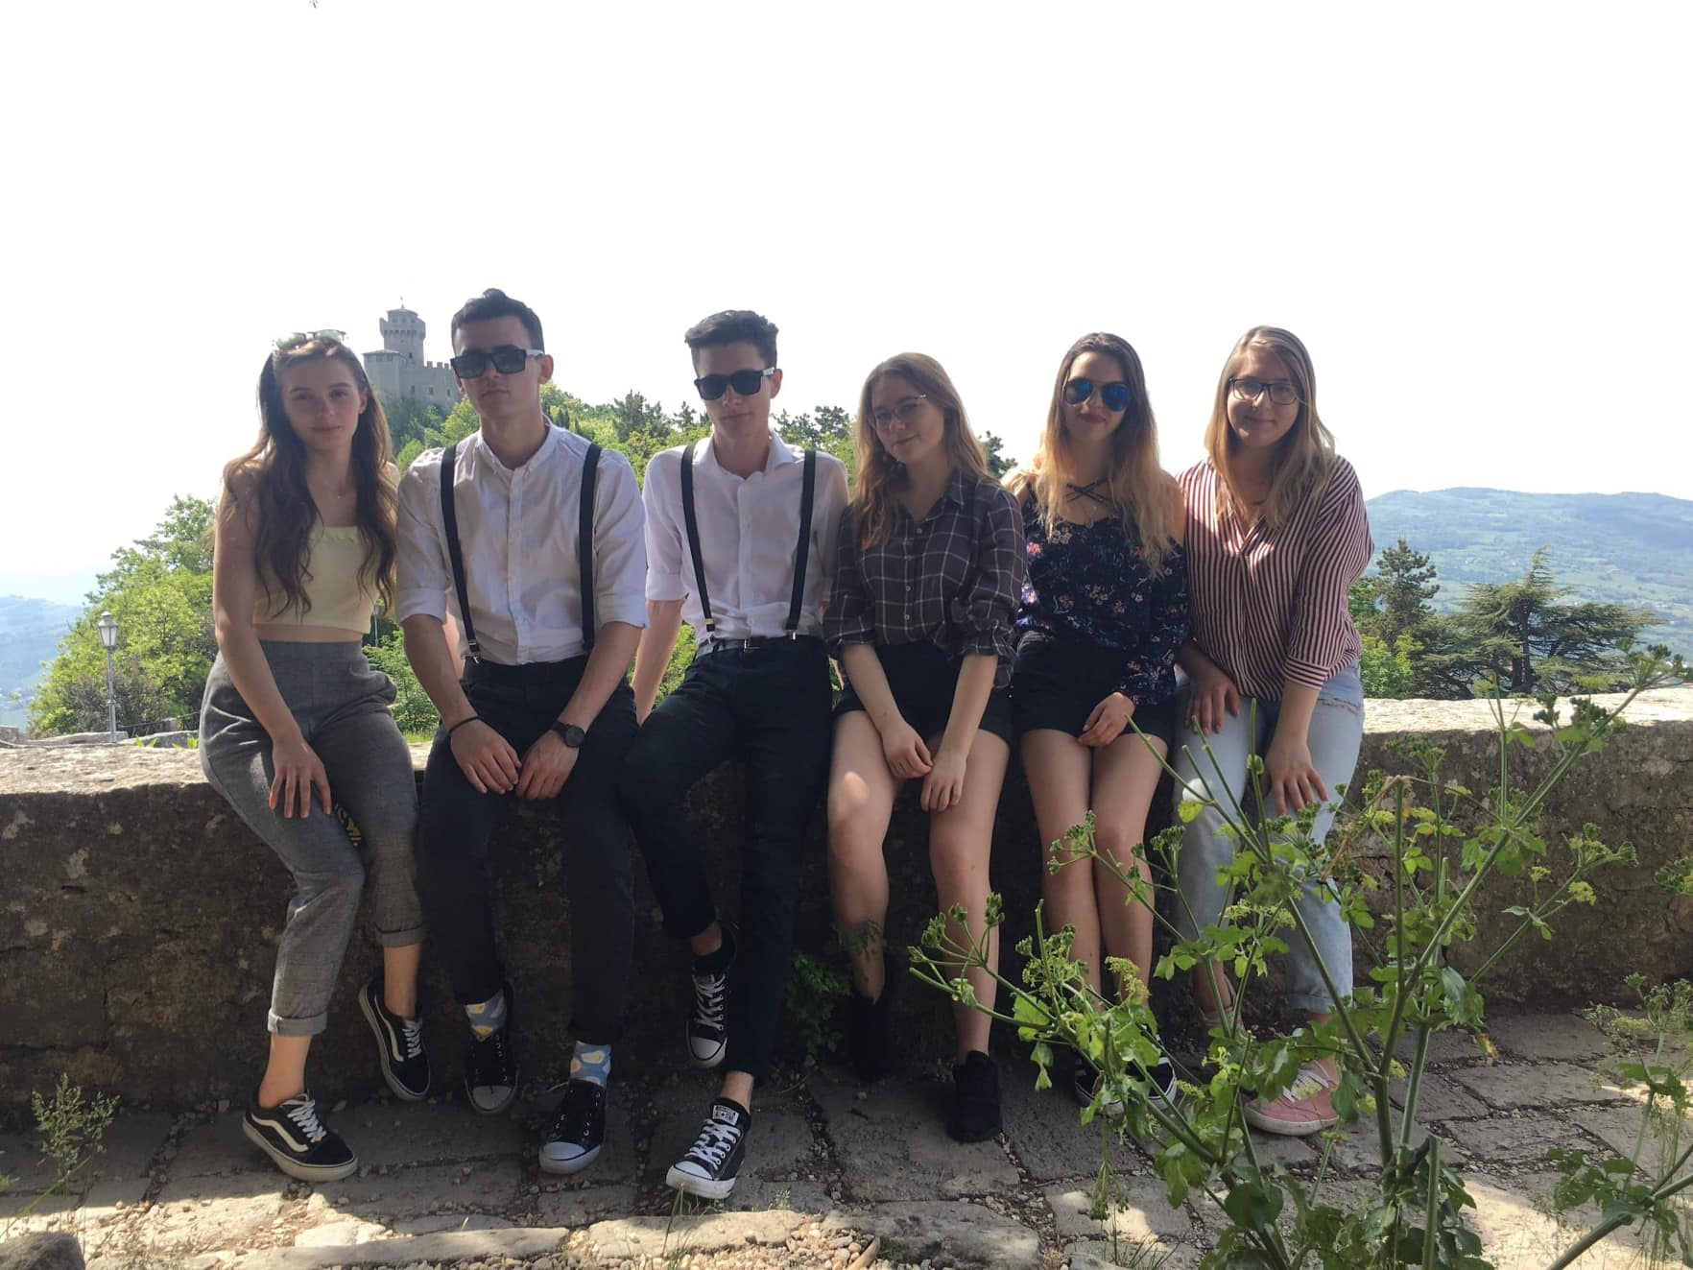
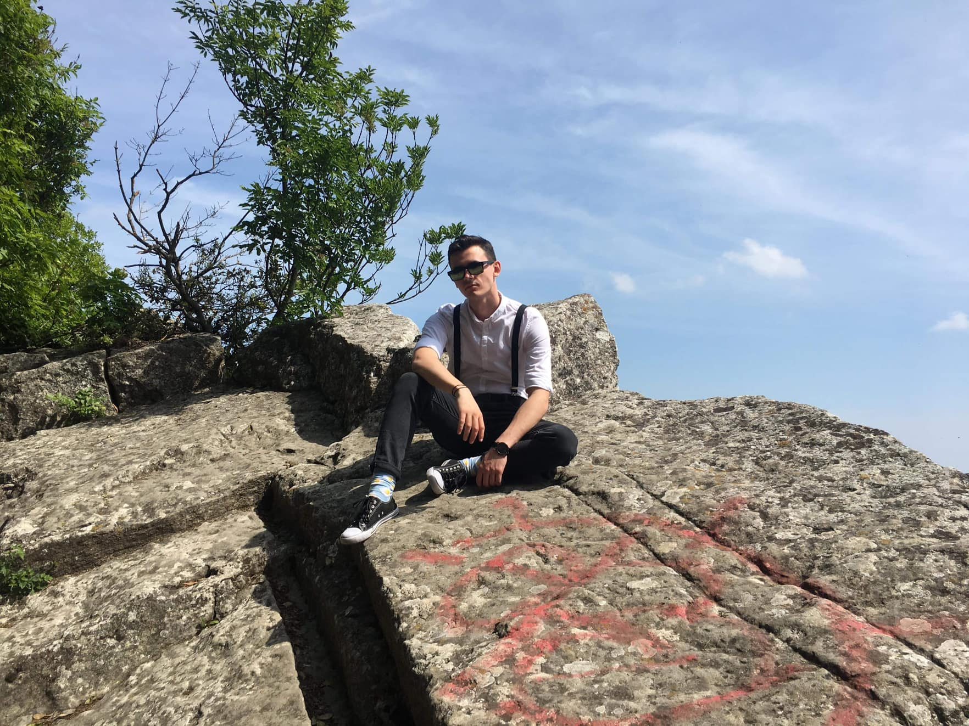
Idealnie na zdjęcia
Widoki idealnie na zdjęcie

Slide 10
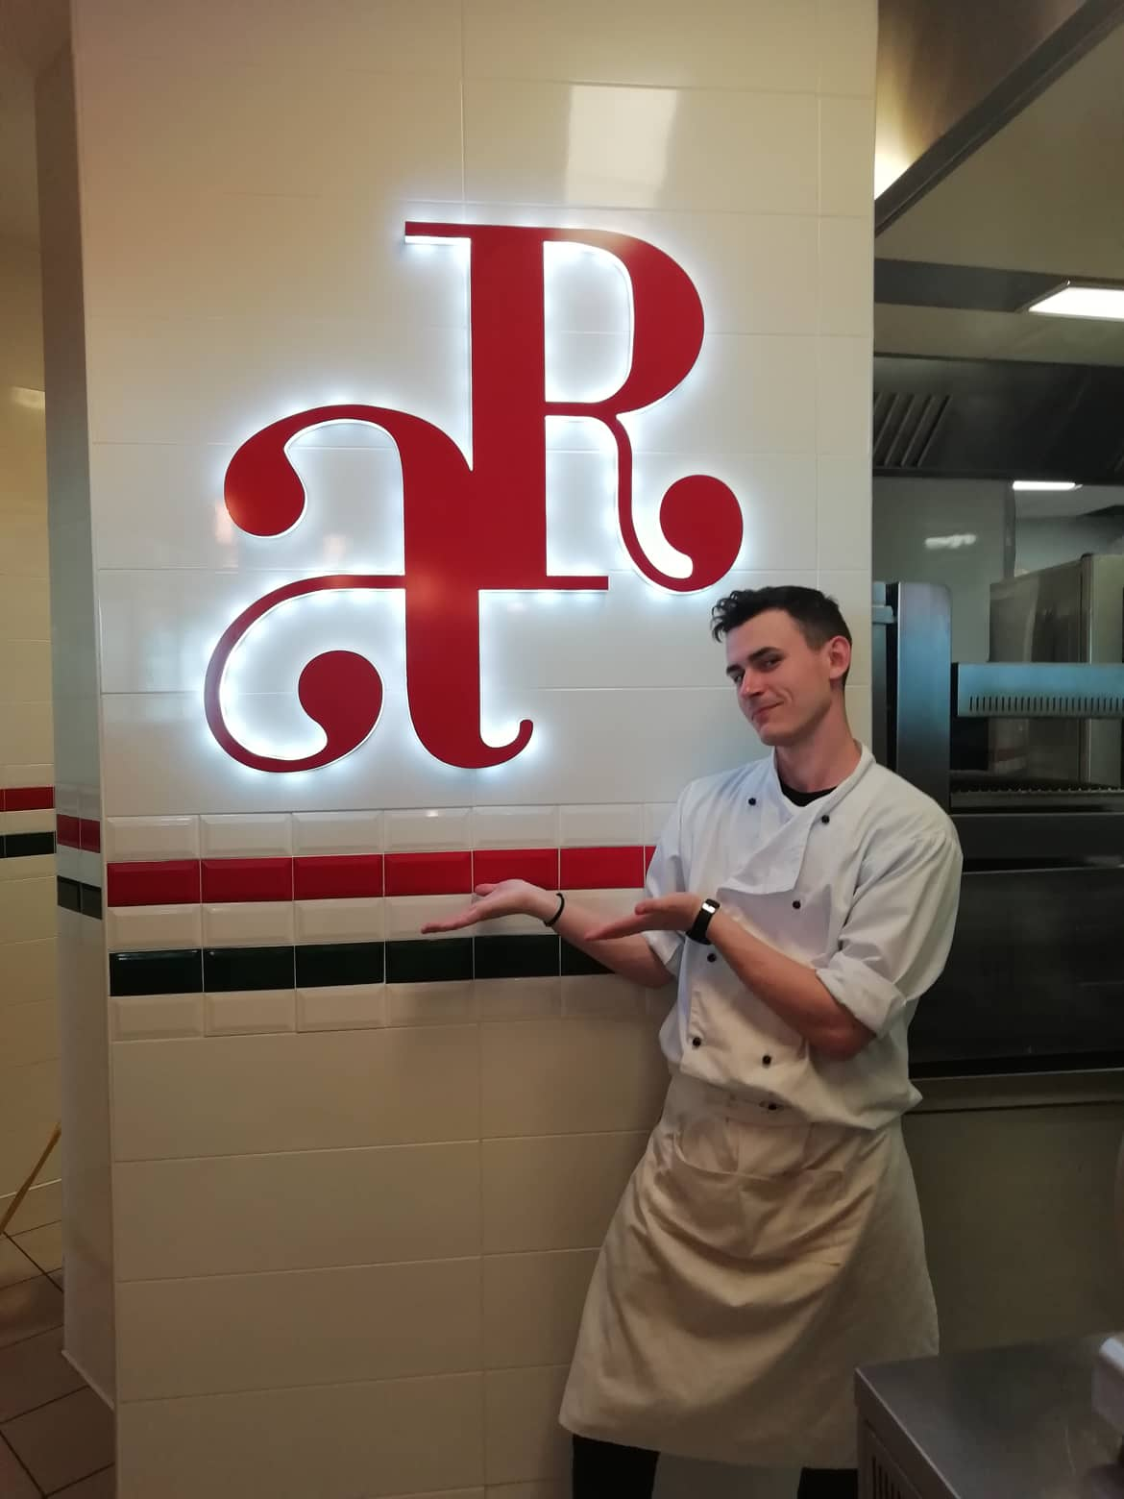
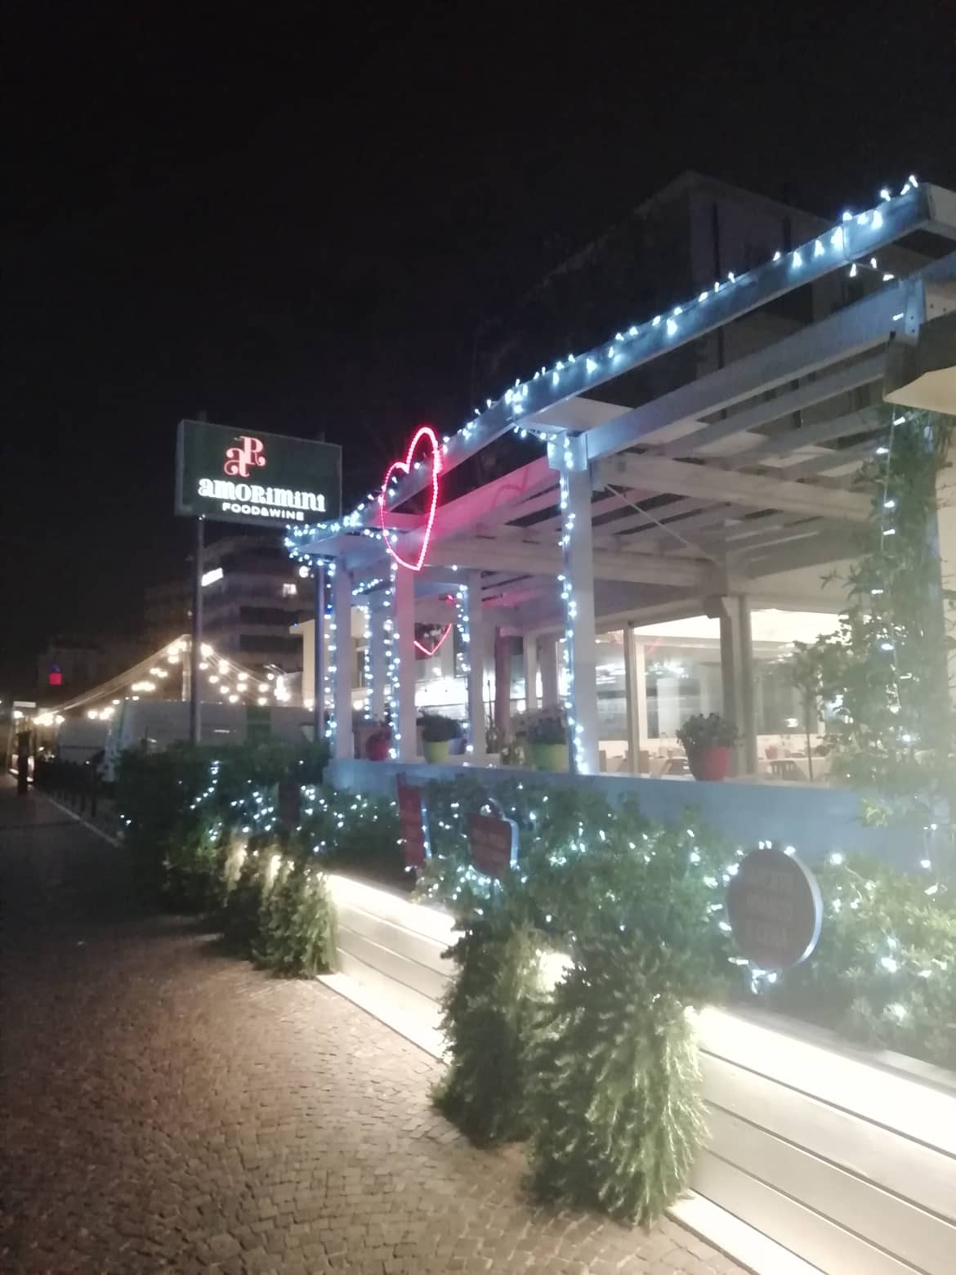
Praktyki w AmoRimini
AmoRimini – restauracja w której miałem okazje odbywać praktyki wraz z Kasią i Kingą

Slide 11
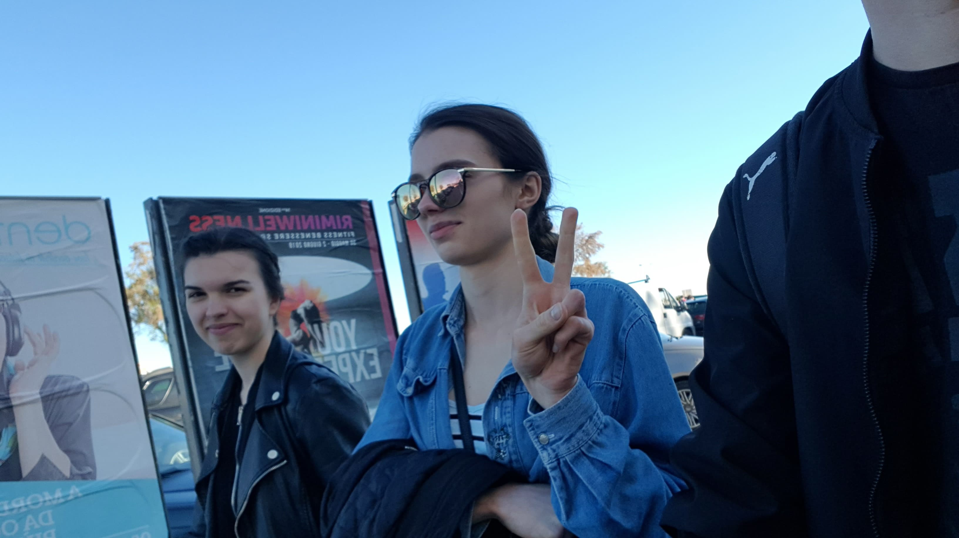
Droga do pracy
Droga do pracy z djewoćkami, podziwianie widoków słonecznej plaży i przydrożnych plakatów.

Slide 12
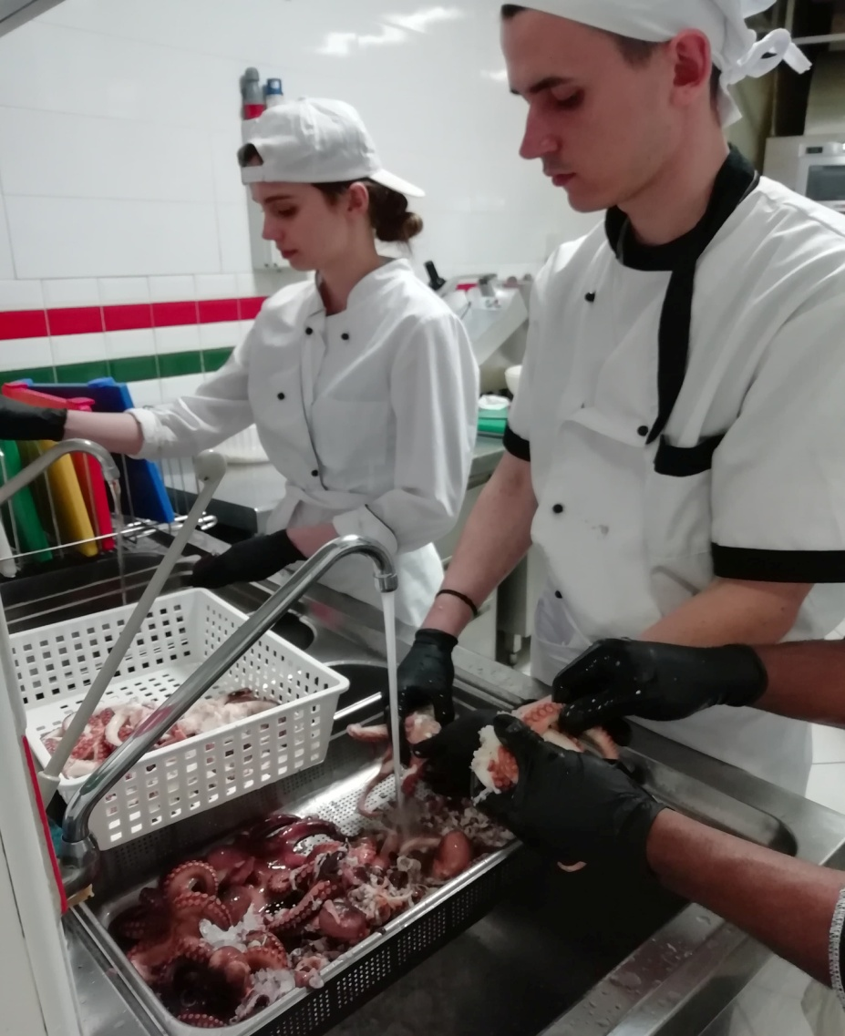
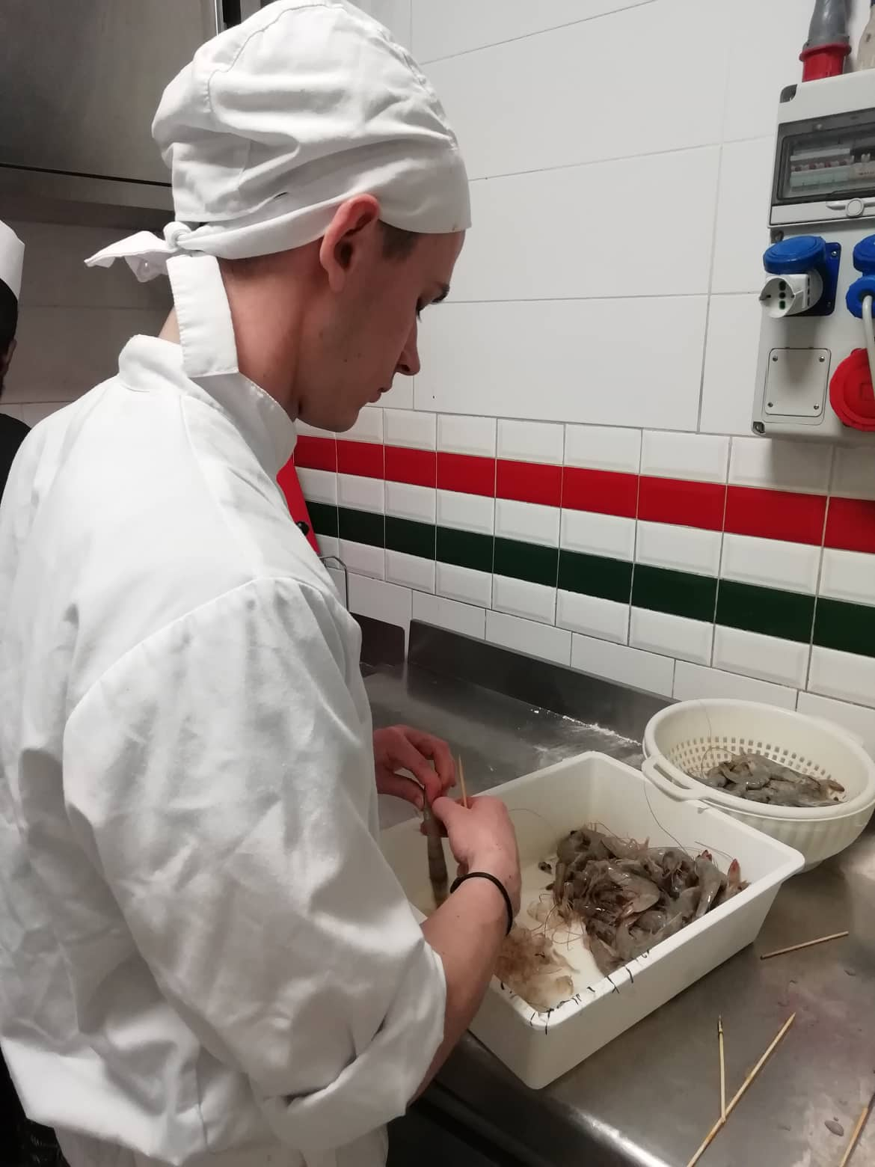
Nasze zajęcia
Naszymi głównymi zajęciami była obróbka wstępna owoców morza…

Slide 13
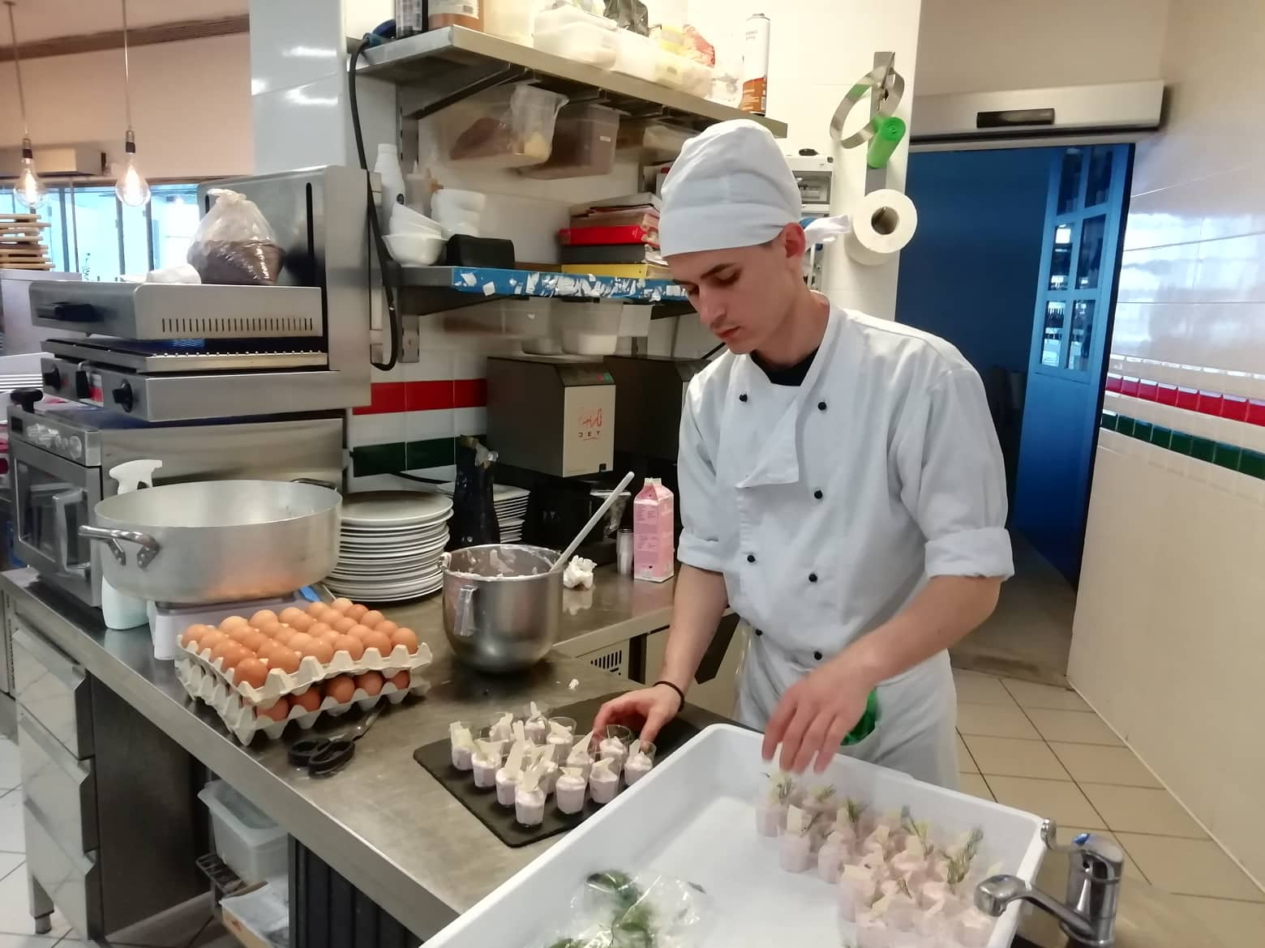
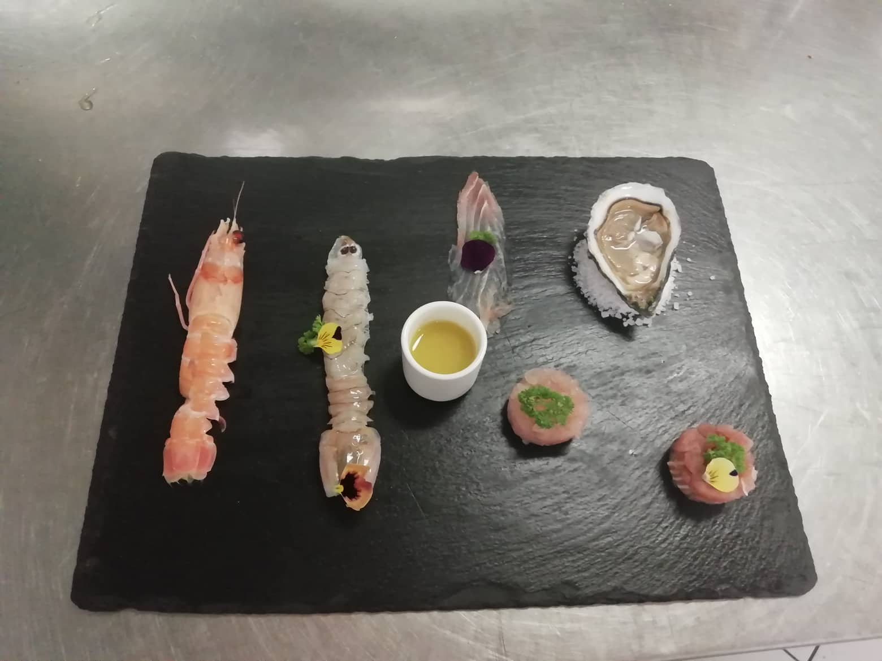
Przygotowywanie dań
ale także przygotowywanie dań i dekorowanie

Slide 14
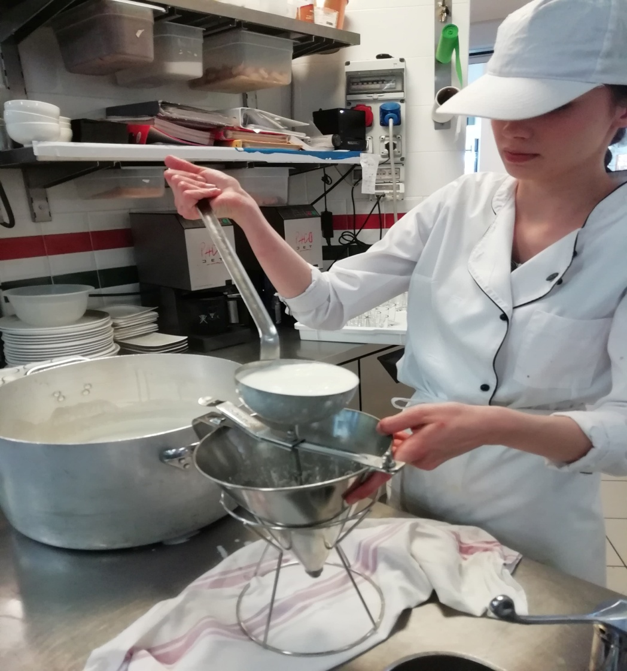
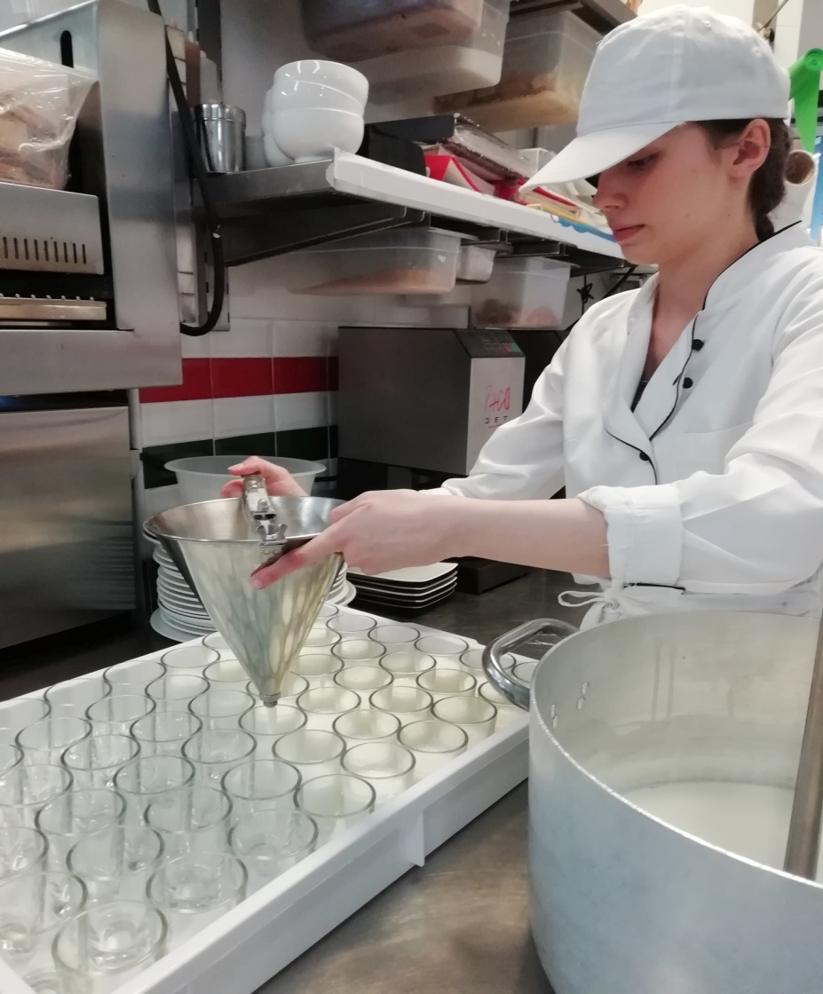
Coś na słodko
Słodkie desery przygotowywane przez Kasie

Slide 15
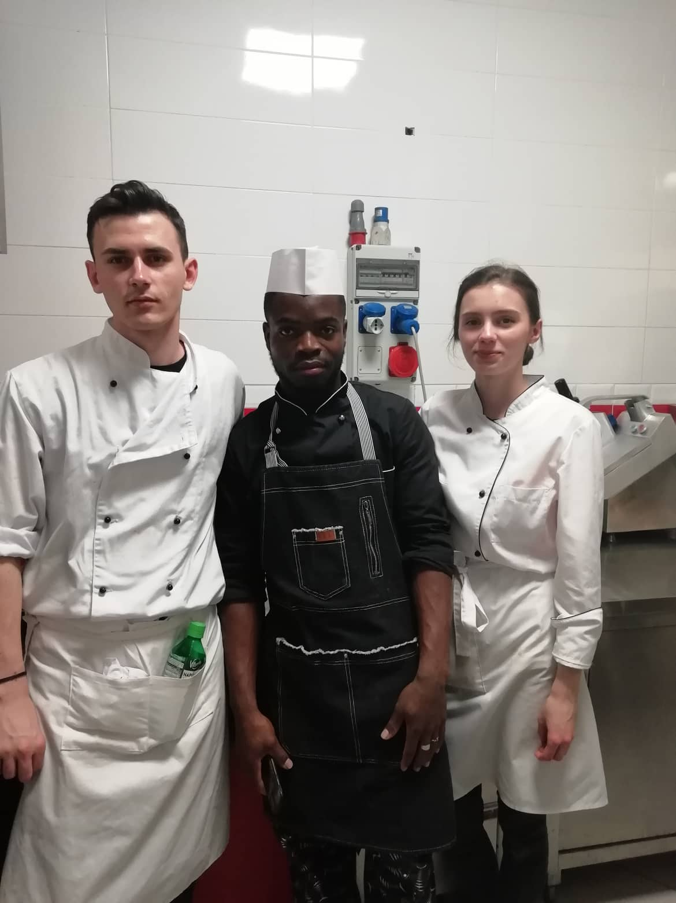
Miła atmosfera
Romeo to jeden z kucharzy z którym mieliśmy okazje pracować, to właśnie on wprowadził nas w świat owoców morza

Slide 16
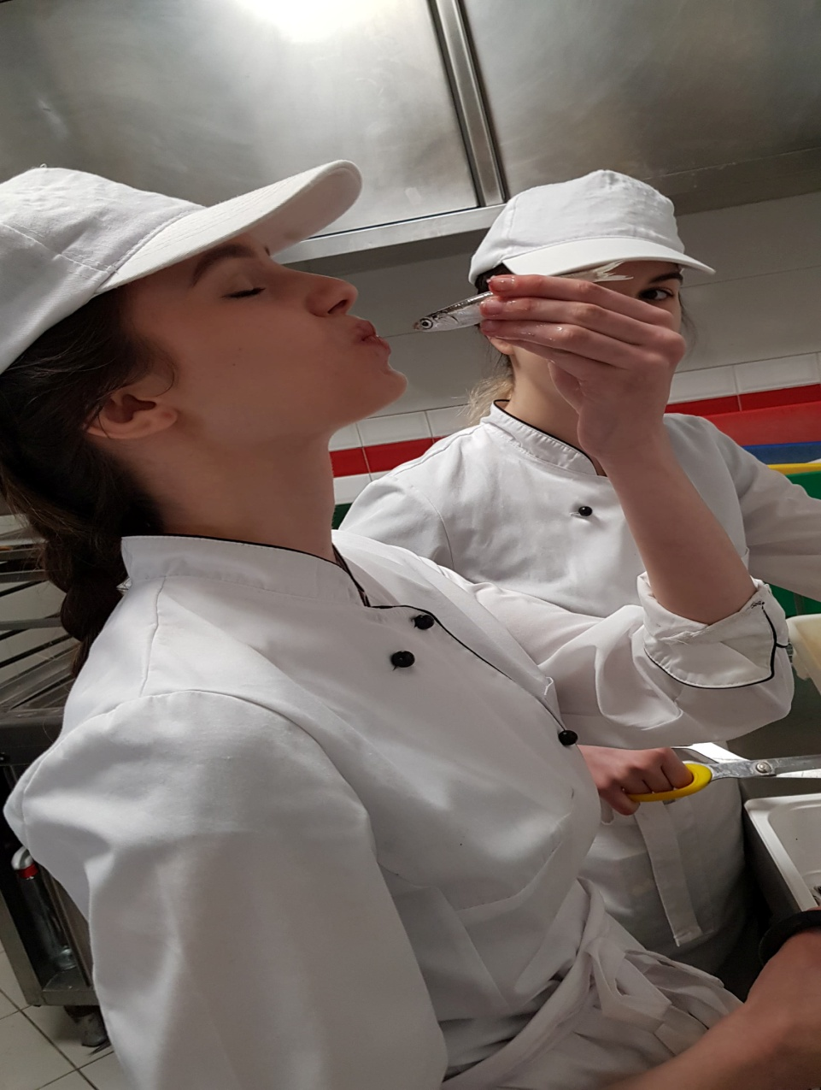
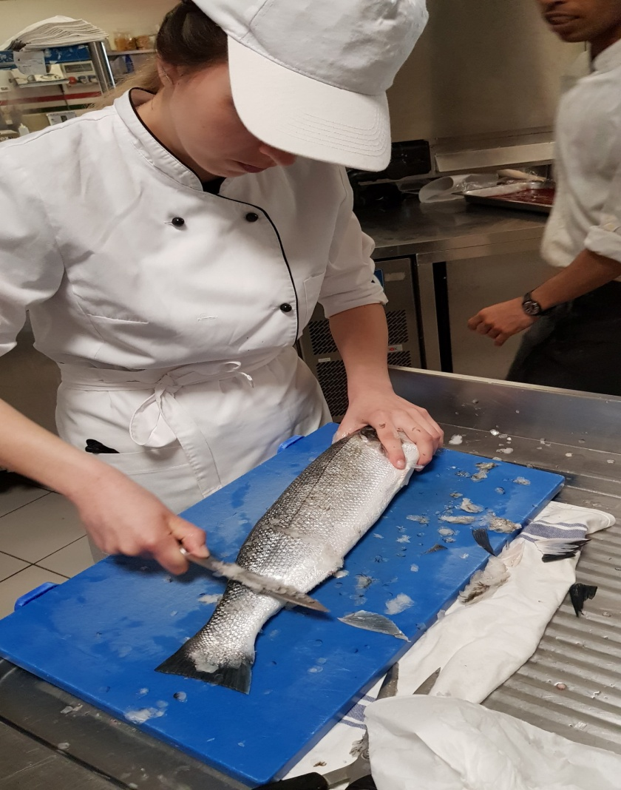
Rybcie
Przeprowadzaliśmy obróbkę wstępną małych rybek ale zdarzały się też większe

Slide 17
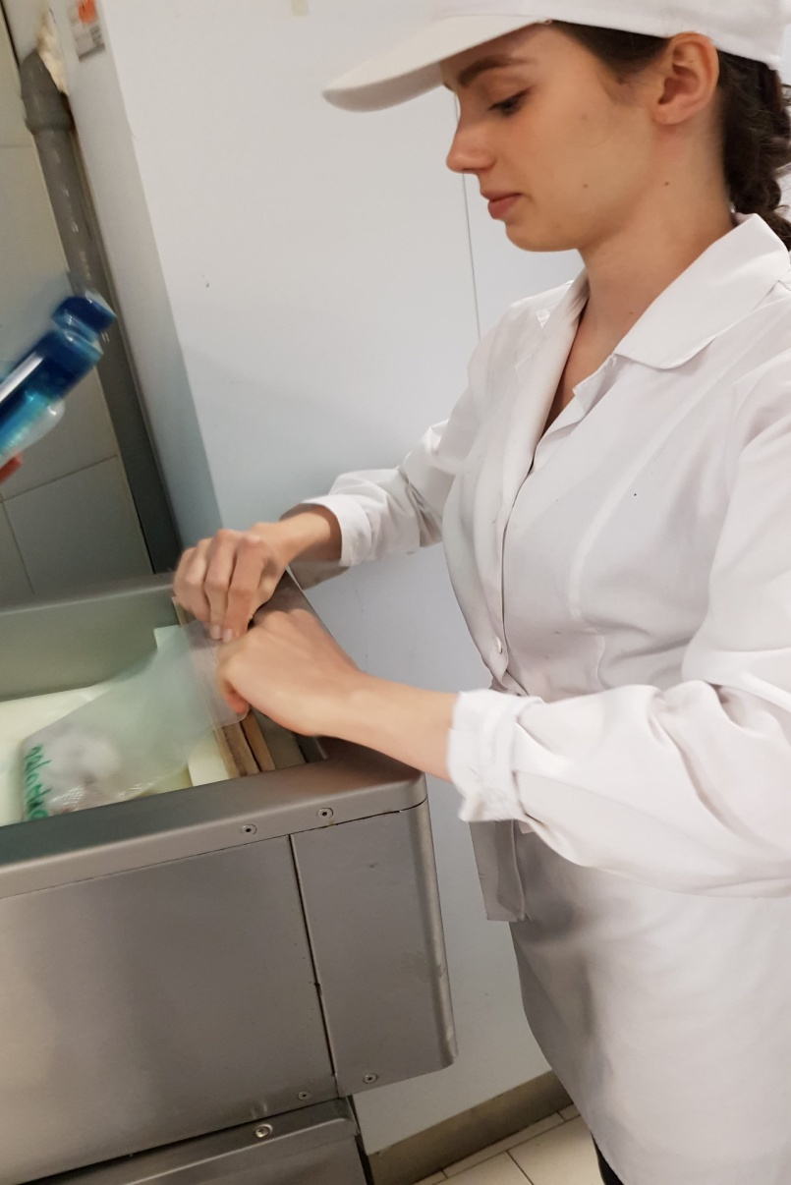
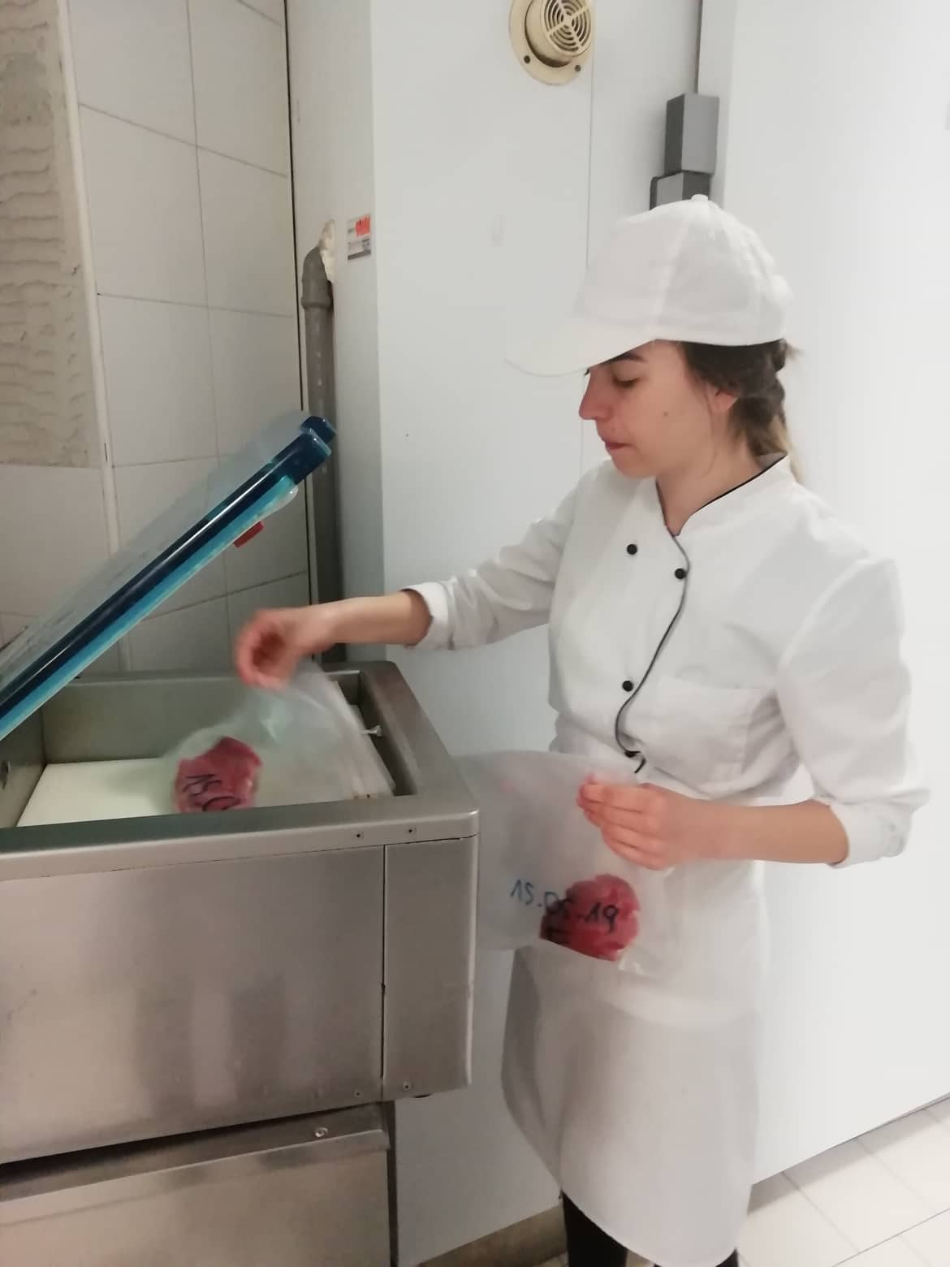
Trochu technologii
Oprócz noży mieliśmy okazje obsługiwać pakowarkę próżniową

Slide 18
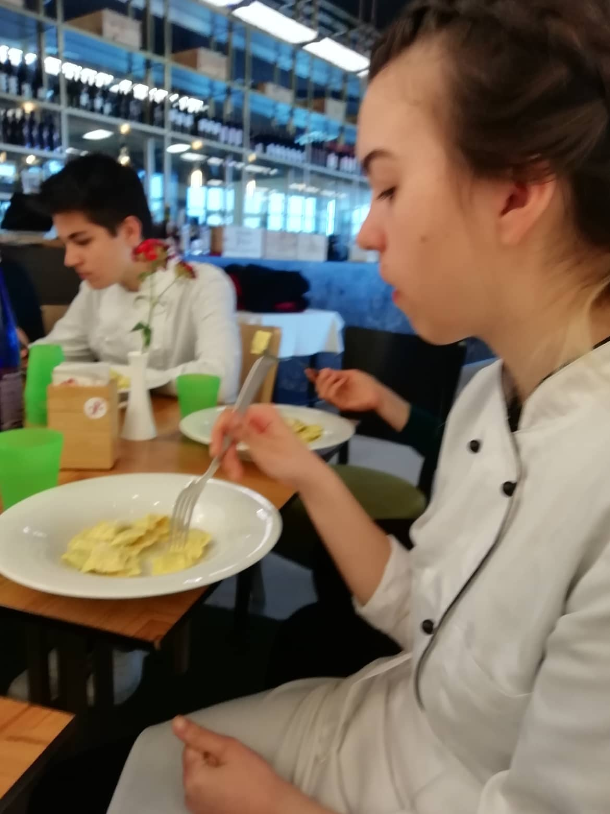
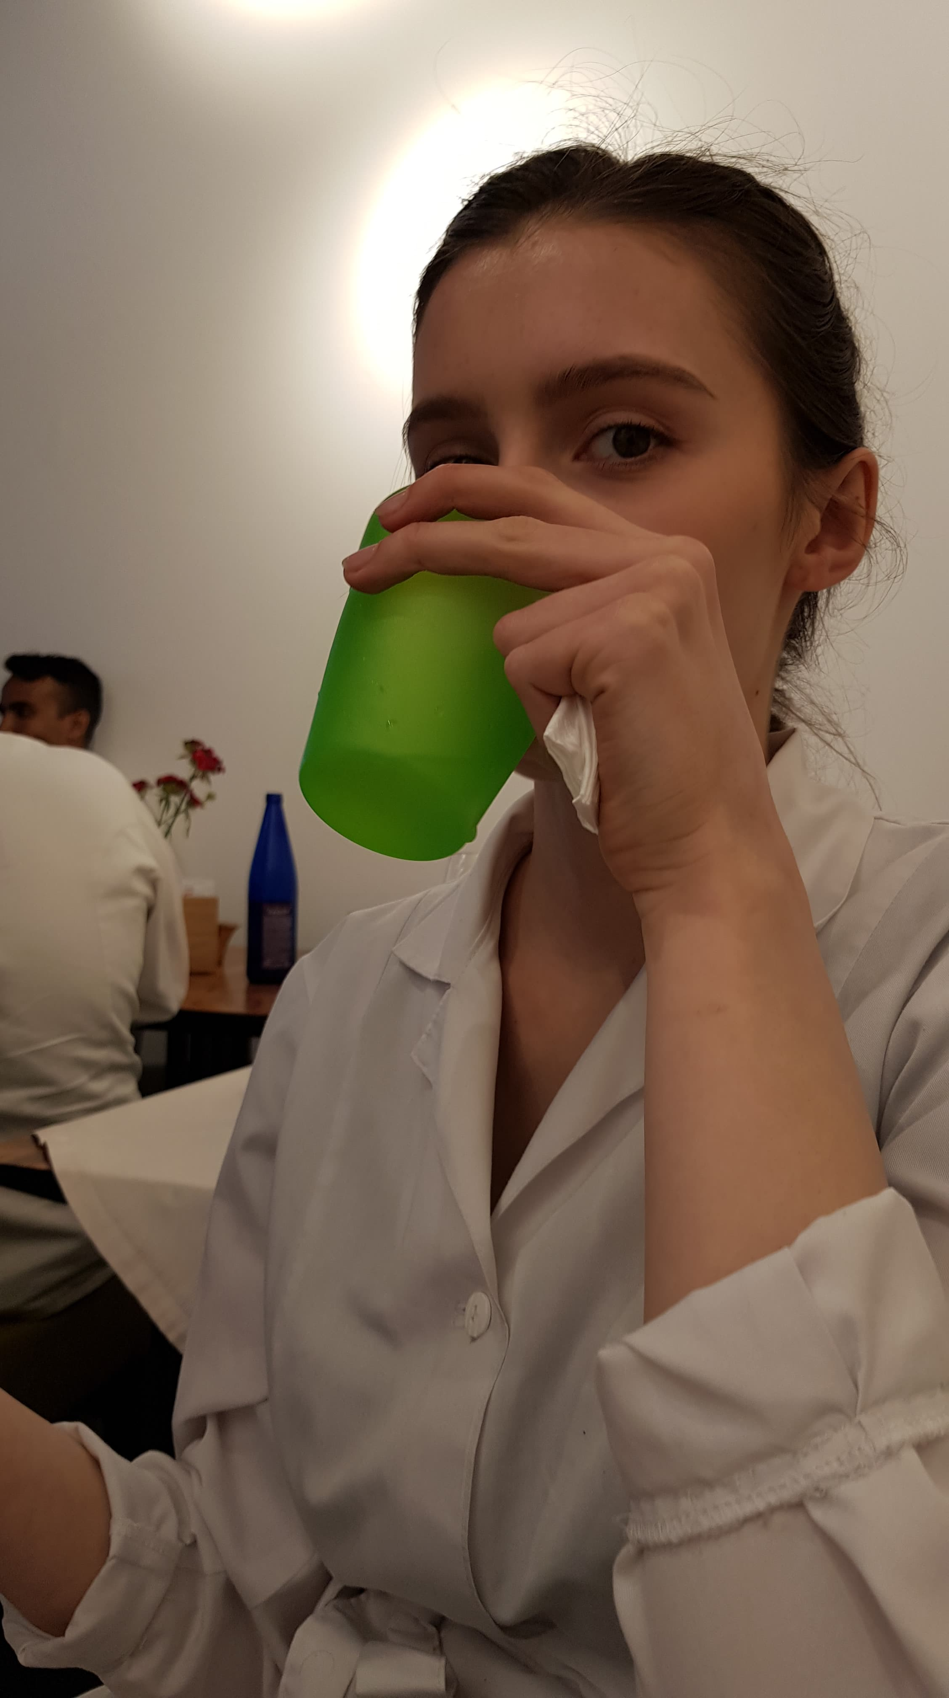
Przerwa w pracy
W pracy mieliśmy przerwę na pyszne włoskie posiłki, nabieraliśmy wtedy sił do dalszej pracy

Slide 19
Cudowne 4 tygodnie
Cieszę się, że wybrałem ZSE Staszów bo dzięki tej temu mogłem odbyć zagraniczne praktyki w malowniczym Rimini. Nauczyłem się dzięki temu przydatnych umiejętności pracując w restauracji AmoRimini a także mogłem odwiedzić Wenecję czy San Marino gdzie widoki tylko cieszyły oko.

Slide 20
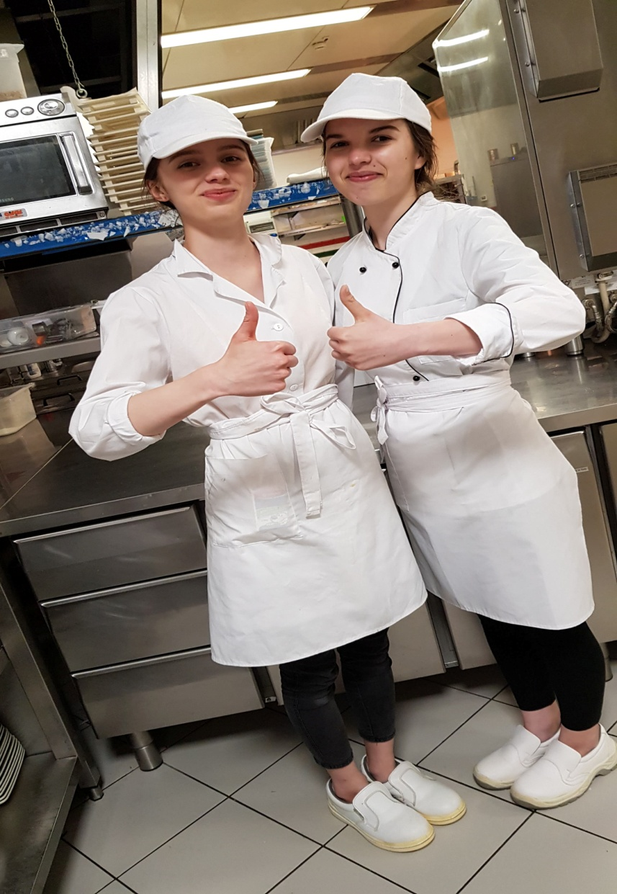
Dziękuje
Polecamy!!!!

Slide 21
Moje praktyki zawodowe w Rimini we Włoszech w terminie 06.05.2019 do 31.05.2019 r. – projekt Erasmus+ - Europejski rynek bez granic dla uczniów staszowskiego Ekonomika”
Tomasz Grzesik
III e, technik żywienia i usług gastronomicznych

